Slide 1
CHÀO MỪNG CÁC EM ĐẾN VỚI TIẾT HỌC

Slide 2
BÀI 4: MÁI ẤM GIA ĐÌNH
(tiếp)

Slide 3
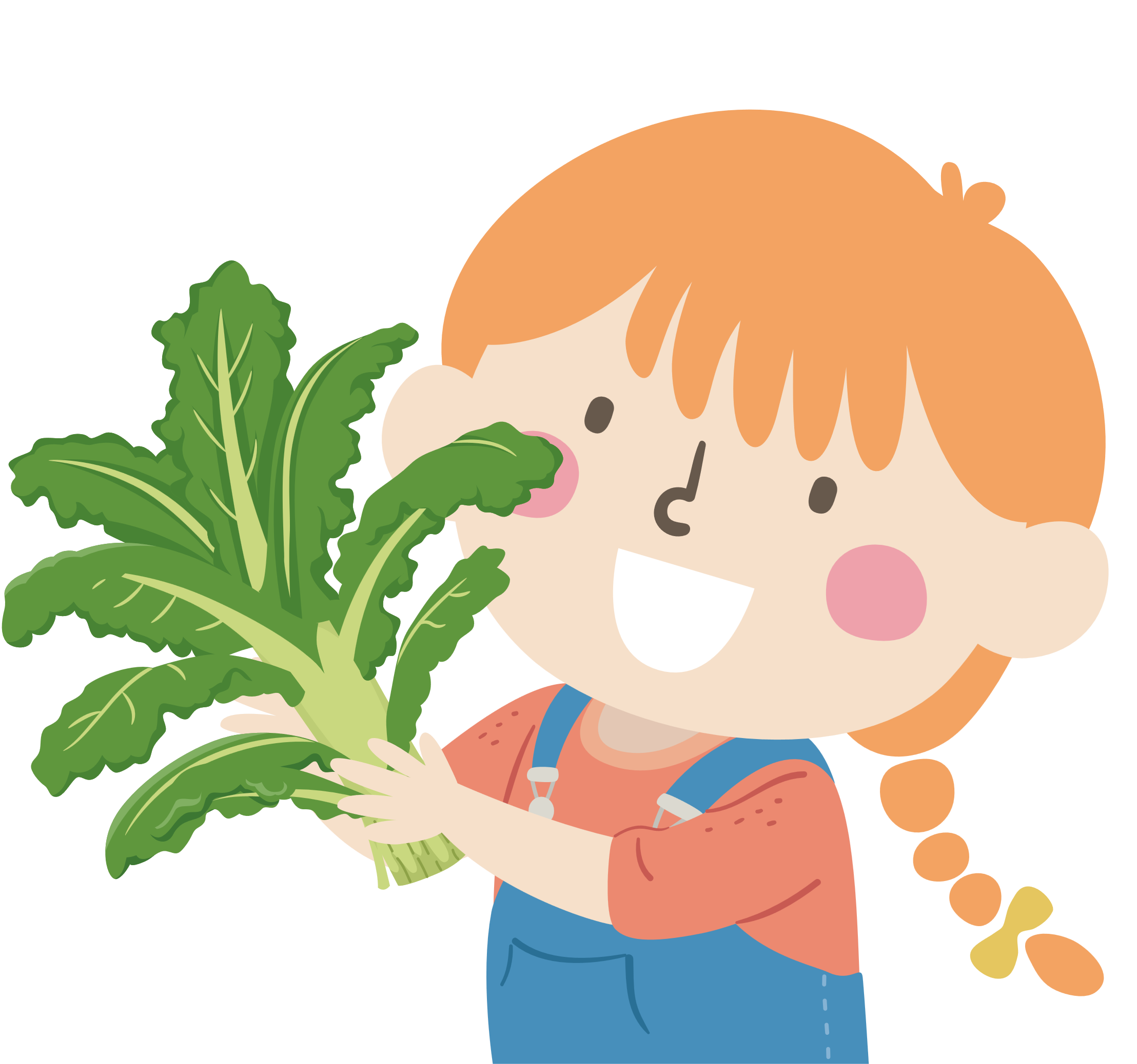
NỘI DUNG BÀI HỌC
1
Bài đọc 3: Quạt cho bà ngủ
2
Bài viết 3: Chính tả
3
Luyện nói và nghe

Slide 4
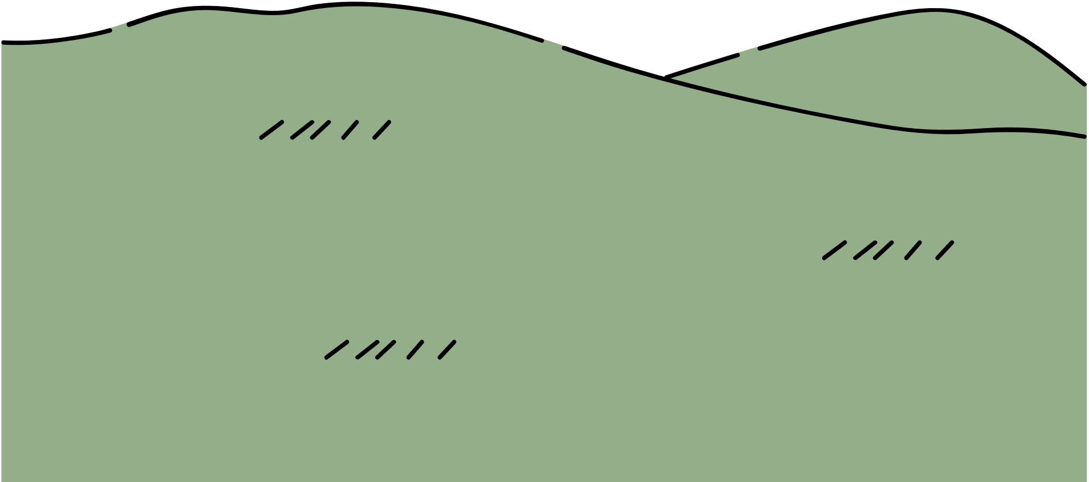
KHỞI ĐỘNG
Kể những việc em đã làm hằng ngày khiến cho ông bà, bố mẹ vui lòng.

Slide 5
BÀI ĐỌC 3:
QUẠT CHO BÀ NGỦ

Slide 6
HĐ 1: ĐỌC THÀNH TIẾNG
Giọng đọc trong bài:
Giọng nhẹ nhàng, tình cảm.
Nhấn giọng, gây ấn tượng với những từ ngữ gợi tả, từ ngữ chỉ hành động.
Giọng đọc chậm rãi ở câu cuối.

Slide 7
Giải thích một số từ khó
Ngấn nắng
vệt nắng in dấu thành đường nét trên tường.
Thiu thiu
vừa mới ngủ, chưa ngủ say.
Lim dim
nhắm chưa khít, còn hơi hé mở.

Slide 8
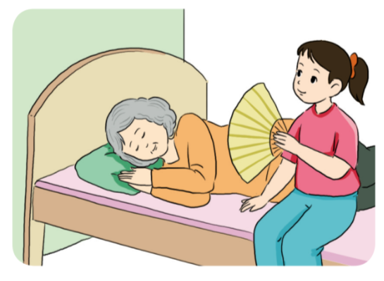
Thực hành đọc bài thơ
Hướng dẫn:
Đọc lần lượt từng khổ thơ.
Nhấn giọng ở các từ chỉ cảm xúc, hoạt động.
Phát âm đúng thanh điệu của các tiếng.

Slide 9
HĐ 2: ĐỌC HIỂU
Vì bà của bạn nhỏ đang ốm, bạn muốn giữ yên lặng cho bà ngủ.
Vì sao bạn nhỏ trong bài thơ mong chích chòe đừng hót?

Slide 10
Bạn nhỏ làm gì để chăm sóc bà? Câu thơ nào cho bạn biết điều đó?
Bạn nhỏ quạt cho bà mình ngủ.
Câu thơ:
Bàn tay bé nhỏ
Vẫy quạt thật đều

Slide 11
Tìm những từ ngữ tả cảnh yên tĩnh trong nhà, ngoài vườn?
Từ ngữ tả cảnh yên tĩnh trong nhà, ngoài vườn là ngấn nắng thiu thiu; cốc chén nằm im, hoa cam hoa bưởi chín lặng trong vườn.

Slide 12
Bà mơ thấy gì? Vì sao có thể đoán biết như vậy?
Bà mơ thấy cháu đang quạt, đưa hương thơm vào nhà. Vì trong giấc ngủ, bà ngửi thấy hương thơm của hoa cam, hoa khế ttrong vườn.

Slide 13
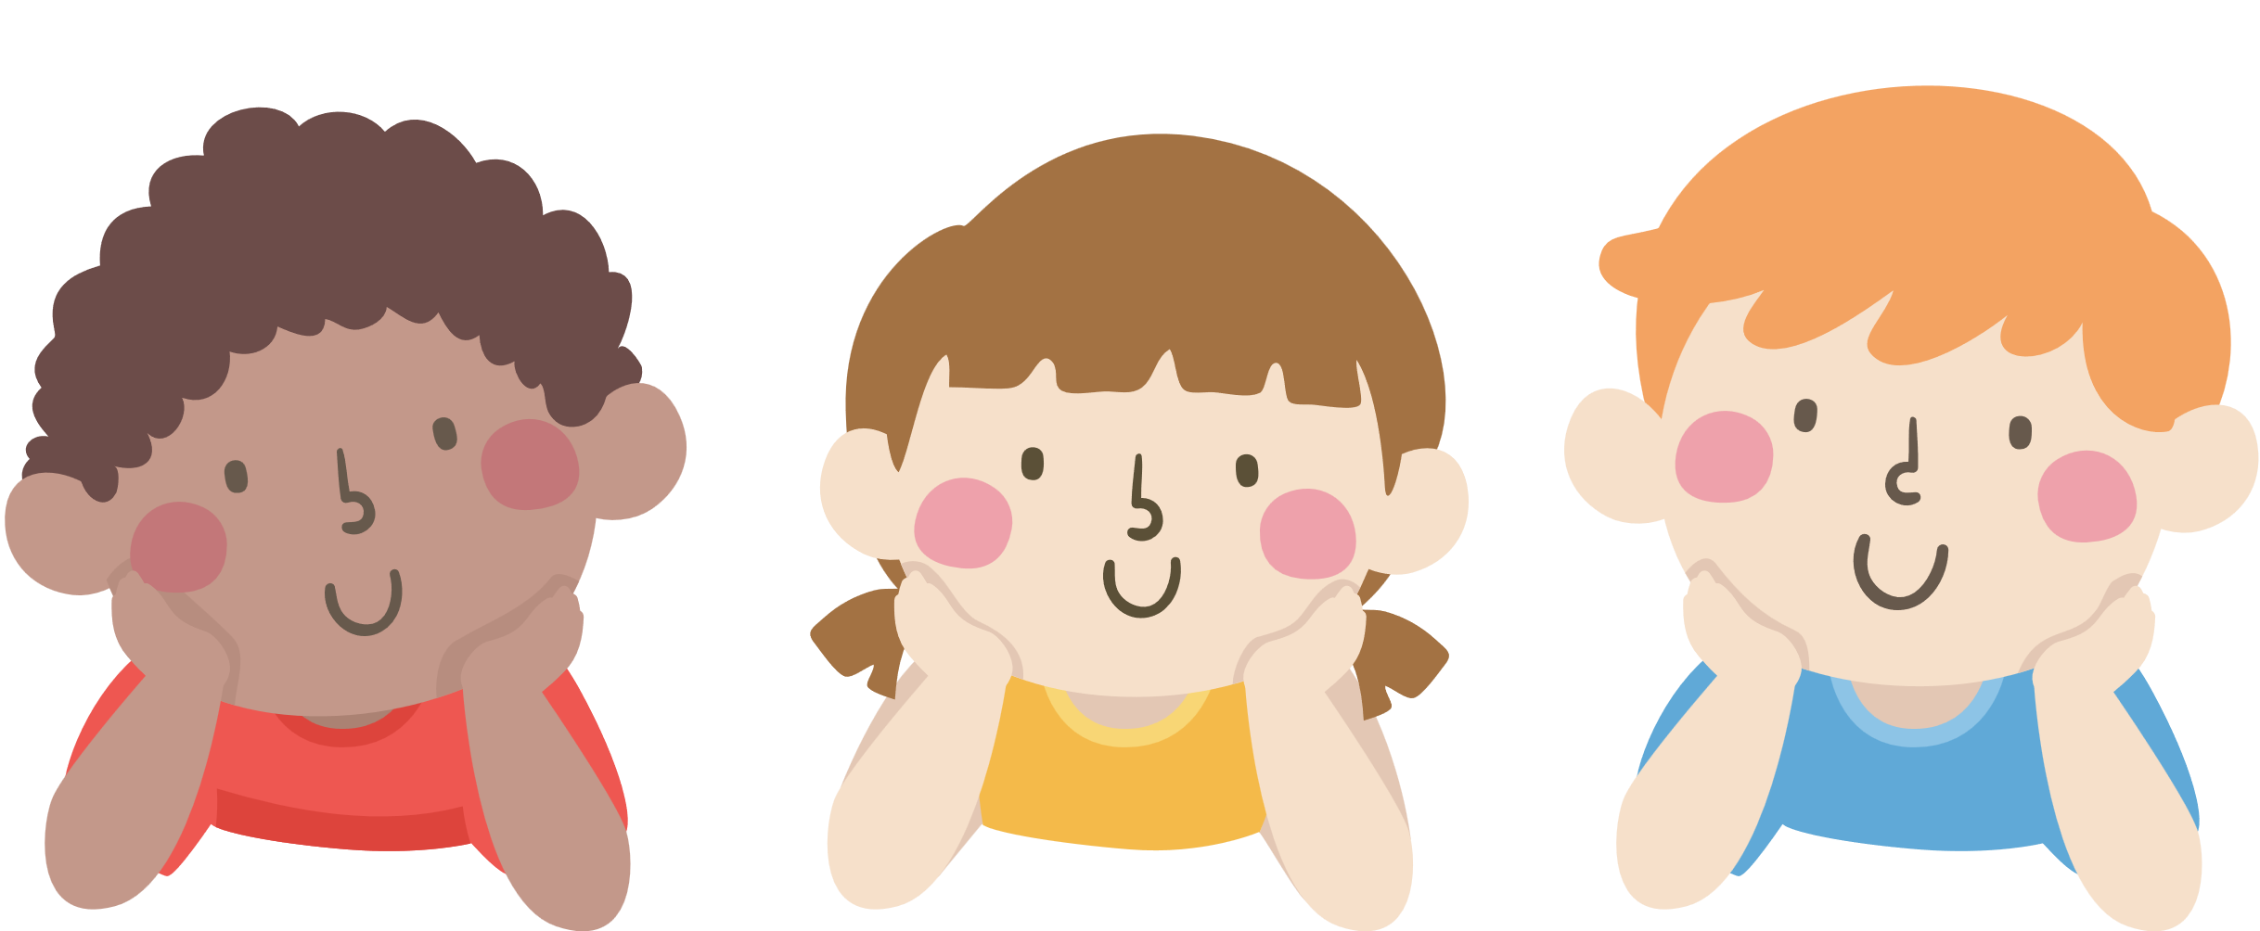
Qua bài thơ, em thấy tình cảm của người cháu đối với người bà như thế nào?
Qua bài thơ, em thấy người cháu rất hiếu thảo, biết yêu thương và chăm sóc người bà của mình.

Slide 14
LUYỆN TẬP
Bài tập 1: Dựa theo nội dung bài thơ, hãy viết một câu nói về việc bạn nhỏ (hoặc ngấn nắng, cốc chén) đã làm để bà được ngủ ngon.
Cốc chén nằm im trên bàn để bà ngon giấc.
M
→ Thuộc kiểu câu Ai làm gì.

Slide 15
Từ các câu các em mới đặt, xác định chúng thuộc kiểu câu gì trong các loại câu sau đây:
Ai làm gì?
Ai là gì?
Ai thế nào?

Slide 16
XIN CHÀO TẠM BIỆT CÁC EM!
HẸN CÁC EM VÀO TIẾT HỌC TIẾP THEO!

